Slide 1
Middleware in Mobile Sensing
Zhang Jingbin

Slide 2
Motivation
手机端丰富的传感器及较强的处理性能，随着智能手机的普及，使其成为许多前沿研究的重要的信息来源，例如情景感知计算、实时信息挖掘、社区感知等；
因此需要一个移动感知中间件，隐藏移动环境的复杂性，整合大规模的手机端传感器资源，获取准确、实时的传感数据流，并基于这些数据，向研究人员提供便捷的应用开发环境。

Slide 3
Paper 1 ：Pogo, a Middleware for Mobile Phone Sensing Niels Brouwers@Middleware 2012
Paper 2：SenSocial: A Middleware for Integrating Online Social Networks and Mobile Sensing Data Streams
Abhinav Mehrotra @Middleware 2014

Slide 4
Paper 1：Contributions
提供一个易于使用的Pogo中间件框架及相应的平台，方便科研人员部署及实现基于大规模移动传感的科学实验，同时设计了精细的用户控制策略来保护手机用户的隐私。
提出，实现并评估了一种与其他应用程序进行自动同步数据传输的新的传输方案，大大降低能耗。

Slide 5
Testbed Organization
Research Node
Research Node
Research Node
Web
Interface
Central-Server
Broker
Mobile Node
Mobile Node
Mobile Node
Mobile Node
Mobile Node
Mobile Node
设备所有者向系统提供计算和感测资源。
研究人员在通过部署实验来消耗这些资源。
测试台的管理员决定哪些设备分配给哪些研究人员。
Notes:
需要为研发人员上传脚本，下载数据和管理其设备池设计相应的前端，这带来了相当大的实现开销。
多对多的关系，大规模应用时，会造成很大的维护开销。
Research和mobile直接通信，中央服务器只作为它们之间的通信交换机。我个人人为这个borker完全可以和DNS服务器合并
问题是，当用户较低时，无法向左边那样利用服务器的高处理性能
//Research节点可以按自己需求部署实验应用，然后以push的方式将node端推送到mobile

Slide 6
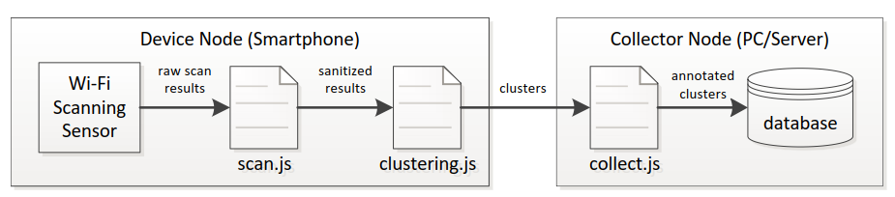
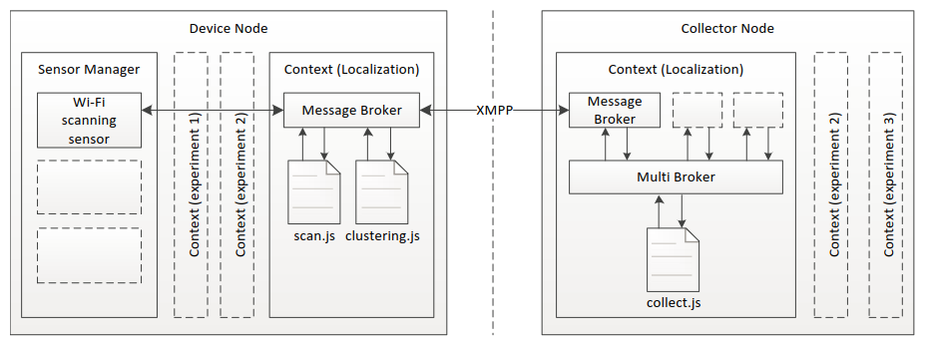
Node Architecture
Notes:
一个context对应一个实验
Message broker负责sensor management 应用 以及 远程massage broker之间的通信 ，基于发布订阅机制
Multi broker负责整合多个设备的消息

Slide 7
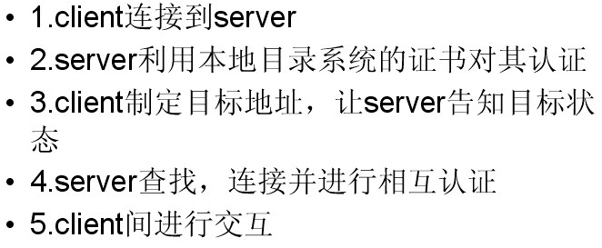
XMPP协议
XMPP是一种基于XML的即时通信协议。
XMPP 协议是公开的，并不属于任何的机构和个人，而是属于整个社区，这一点从根本上保证了其开放性。
在XMPP 中，由于即时消息和到场信息都是基于XML 的结构化信息，因此具有良好的语义完整性和扩展性。
最重要的一点，XMPP的工作原理正好贴合broker的工作需求。
Notes:
XMPP 发挥了XML 结构化数据的通用传输层的作用，它将上下文信息嵌入到XML 结构化数据中，从而使数据以极高的效率传送给最合适的资源。基于XML 建立起来的应用具有良好的语义完整性和扩展性。

Slide 8
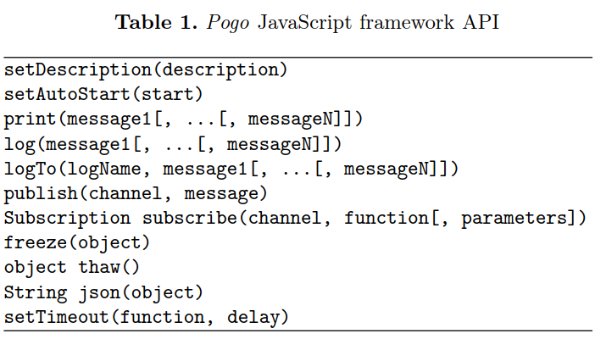
应用定制
封装了11种API，供开发人员设计相应的应用

Slide 9
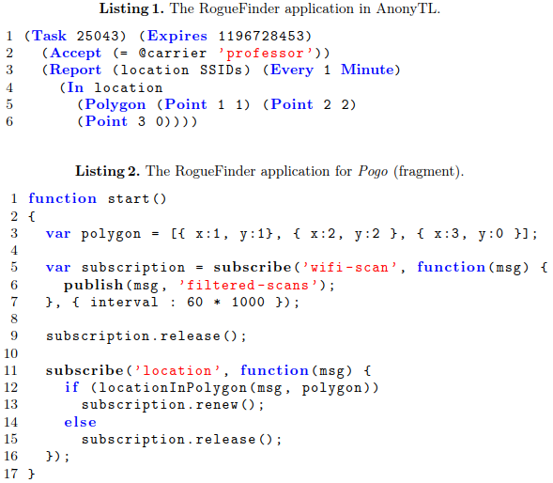
应用定制
Notes:
1、有些函数是没有的 in 要自己另行实现
2、还需要第二个脚本collect.js来获得设备的位置信息
3、订不订阅要另行设置
相较于AnonyTL应用更加灵活和广泛

Slide 10
事件调度
由于手机存在能耗管理，会定时休眠。
Wake lock
Alarm
引入Scheduler模块，利用线程池技术

Slide 11
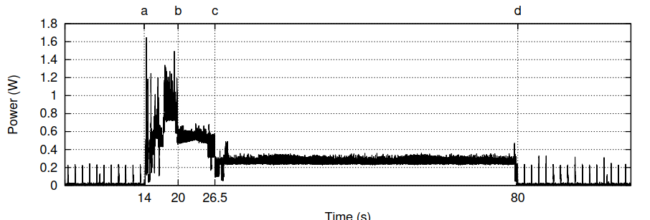
Tail Detection
transmission
Modem in high energy model
Modem in medium energy model

Slide 12
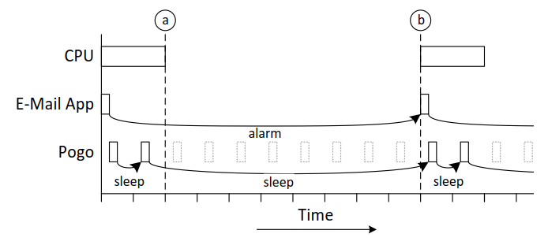
Tail Detection
Using Java’s Thread.sleep method instead of alarm

Slide 13
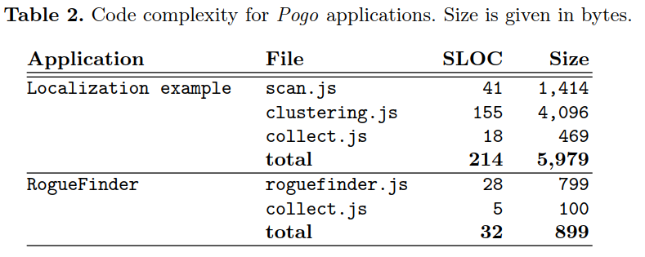
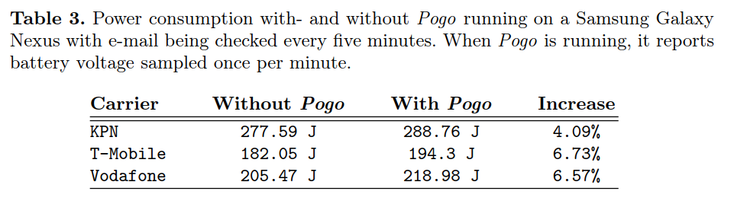
Evaluation

Slide 14
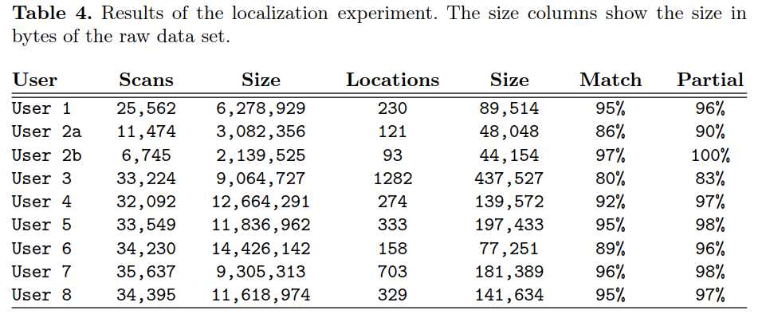
Evaluation

Slide 15
总结
解决的主要问题
稳定的感知与通信
减低手机端能耗
未解决的问题
不适用于高实时性要求的任务
由于JS脚本的限制，只能由一个线程运行JS，因此不支持并发操作
接入点的切换仍然会造成消息丢失
隐私保护较弱

Slide 16
Paper 2: Motivation
线上社交网络OSN的行为及人际关系等数据，逐渐成为分析用户行为信息的另一个重要的资源。

Slide 17
Contributions
设计并实现了移动感知中间件SenSocial，将线上社交网络(OSN)行为数据流与多源的移动端感知数据流进行实时整合，提供相应的应用开发接口，使得开发者可以专注于设计应用的高维功能，提高整体开发效率。
OSN与移动端感知数据流的整合
远程数据流管理
数据流过滤(Filtering)

Slide 18
Organization
Online Social Network
SenSocial中间件，移动端被部署为Android Java库，供上层应用调用，服务端由相应的Java库及PHP服务端脚本组成。另外，针对Facebook及Twitter两款OSN部署相应的插件，由户定义相应的Social Action。
Central-Server
Mobile Node
Mobile Node
Mobile Node

Slide 19
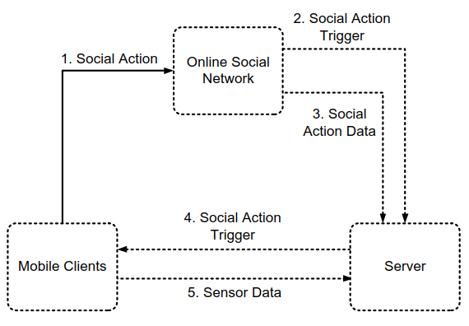
数据流架构
1. 通过插件在OSN注册Social Action，比如登录，赞
2. Social Action发生
3. 相关的OSN信息发送到服务端
4. 如果选定的OSN action满足预设的action Filter，一个trigger信号将发送到相应的移动端，开始感知采样
5. 移动端将传送相应的数据流到服务器
SenSocial可以远程、动态地管理来自多个移动端的传感器和OSN数据流

Slide 20
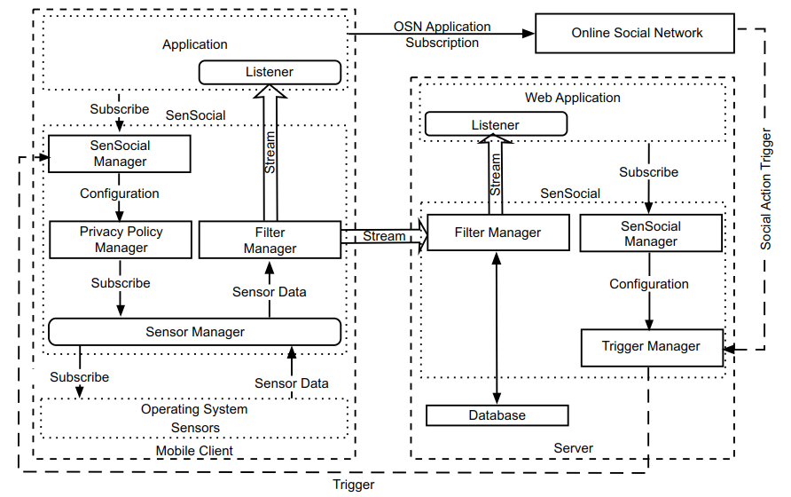
系统设计

Slide 21
远程数据流管理
基于XML的Stream Configuration文件，包括语义形式，获取数据的粒度，数据Filter条件等；
MQTT协议，一种基于Client-Server的Sub/Pub的传输协议，是一种push based的协议，不需要像HTTP协议那样持续性的轮询；

Slide 22
传感器采样
Sensor Manager的传感器采样依赖于第三方用于自适应感知的ESSensorManager库，分为one-off和subscription-based两种采样形式；
5类传感器: GPS, Accelerometer, Microphone, WiFi, Bluetooth;
SenSocial提供一些机器学习分类器，将原始感知数据分类为高层的语义信息。比如，通过microphone感知数据判断当前”Silent”或者”Not Silent”。

Slide 23
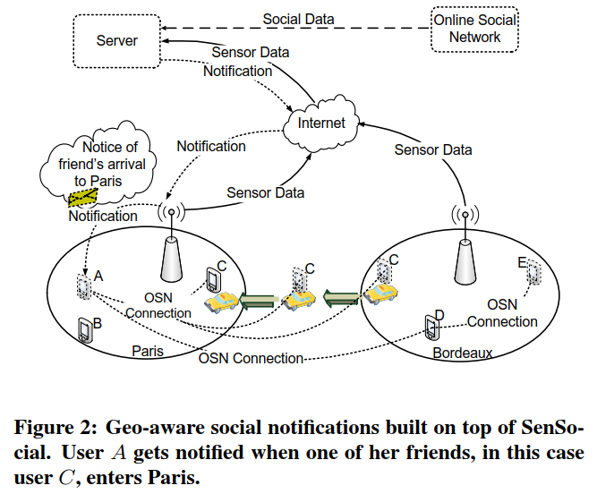
应用样例

Slide 24
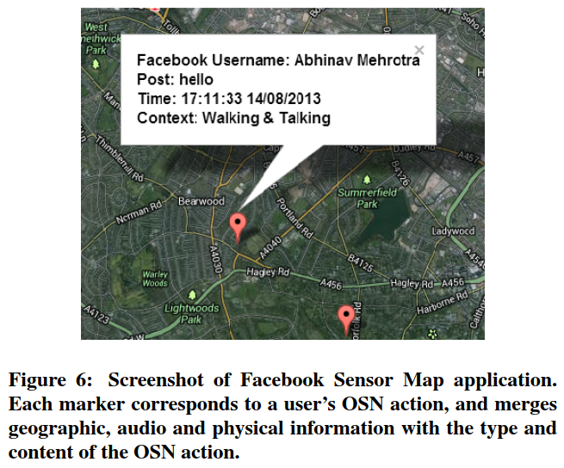
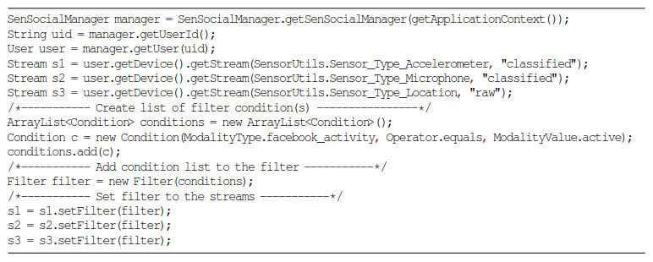
Application 1 Facebook Sensor Map

Slide 25
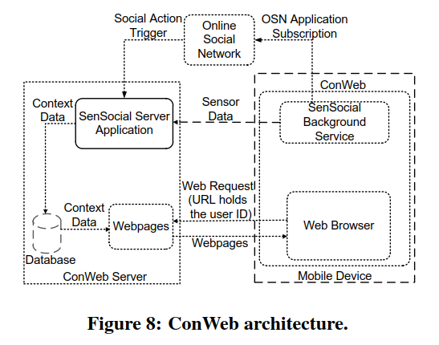
Application 2 ConWeb

Slide 26
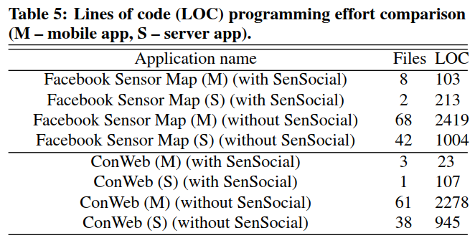
Comparison

Slide 27
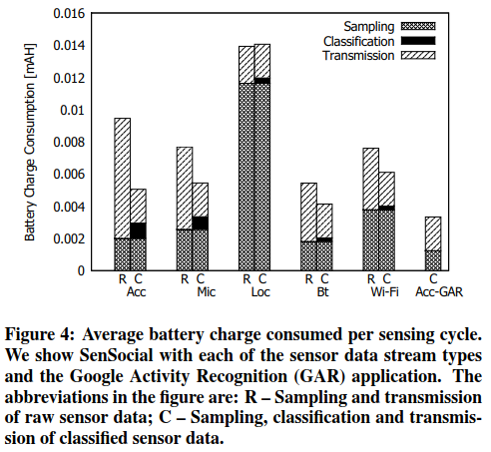
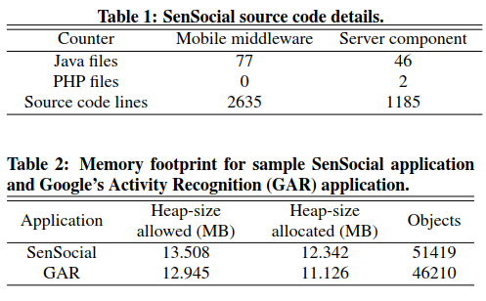
实验评估

Slide 28
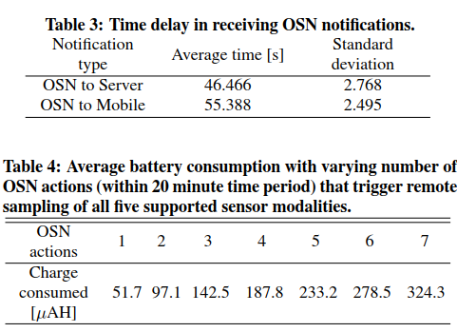
实验评估

